Slide 1

16.12.2014
Признаки параллельности прямых
Логинова Н.В.
учитель математики
МБОУ «СОШ № 16»
г. Ижевска

Slide 2
Как могут быть расположены две прямые на плоскости?
Две прямые либо имеют одну общую точку, т.е. пересекаются; либо не имеют ни одной общей точки, т.е. не пересекаются.
а
О
а
b
с
16.12.2014
Логинова Н.В. МБОУ «СОШ №16»
2

Slide 3
Выбрать рисунки с пересекающимися прямыми.
a
a
b
b
Б
А
a
b
В
16.12.2014
Логинова Н.В. МБОУ «СОШ №16»
3

Slide 4
Указать номера рисунков, на которых изображены параллельные прямые.
a
a
b
b
Б
А
a
c
b
В
16.12.2014
Логинова Н.В. МБОУ «СОШ №16»
4

Slide 5
Дайте определение параллельных прямых.
a
b
Две прямые на плоскости называются параллельными, если они не пересекаются.
Параллельность прямых а и b обозначается а ⎟⎟ b
16.12.2014
Логинова Н.В. МБОУ «СОШ №16»
5

Slide 6
Прямые a и b перпендикулярны прямой с . Как они расположены между собой?
Сделайте вывод.
с
а
b
16.12.2014
Логинова Н.В. МБОУ «СОШ №16»
6

Slide 7
Указать рисунки, на которых приведены параллельные отрезки.
А
В
В
С
В
А
D
D
А
a
С
Б
b
А
С
a
b
В
D
С
С
D
Г
А
b
В
16.12.2014
Логинова Н.В. МБОУ «СОШ №16»
7

Slide 8
Каково взаимное расположение отрезков АВ, СР, МК ?
Дайте определение параллельных отрезков и параллельных лучей
В
Р
А
С
К
Что такое секущая?
М
16.12.2014
Логинова Н.В. МБОУ «СОШ №16»
8

Slide 9
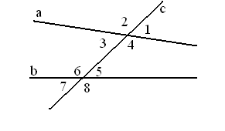
Углы, образованные при пересечении двух прямых секущей, называются:
Накрест лежащие:
∠ 3 и ∠ 5, ∠ 4 и ∠ 6.
Соответственные:
∠ 2 и ∠ 6, ∠ 3 и ∠ 7,
∠ 1 и ∠ 5, ∠ 4 и ∠ 8.
Внутренние односторонние:
∠ 4 и ∠ 5, ∠ 3 и ∠ 6.
16.12.2014
Логинова Н.В. МБОУ «СОШ №16»
9

Slide 10
Какие углы выделены?
c
c
c
а).
б).
в).
1
b
1
b
1
b
2
a
2
a
2
a
1 и 2 – накрест лежащие
1 и 2 – односторонние
1 и 2 – соответственные
16.12.2014
Логинова Н.В. МБОУ «СОШ №16»
10

Slide 11
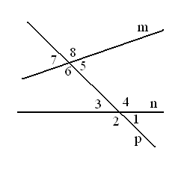
Прямые m и n пересечены секущей р. Назовите из восьми образовавшихся углов все пары углов:
а)накрест лежащих;
б)внутренних односторонних;
в)соответственных.
16.12.2014
Логинова Н.В. МБОУ «СОШ №16»
11

Slide 12
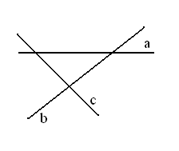
Какая прямая на рисунке является секущей по отношению к двум другим прямым?
16.12.2014
Логинова Н.В. МБОУ «СОШ №16»
12

Slide 13

Иллюзия Геринга
(иллюзия веера)
16.12.2014
Логинова Н.В. МБОУ «СОШ №16»
13

Slide 14
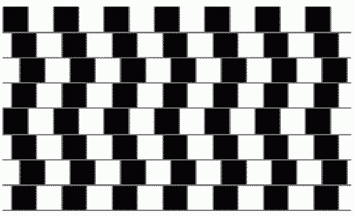
Иллюзия кафе «Wall»
16.12.2014
Логинова Н.В. МБОУ «СОШ №16»
14

Slide 15
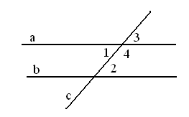
Признаки параллельности двух прямых.
1)Если ∠1 = ∠ 2, то а ║ b.
2)Если ∠ 3 = ∠ 2, то а ║ b.
3)Если ∠ 2 + ∠ 4 =180°, то а ║ b.
Признак 1.
Если при пересечении двух прямых секущей накрест лежащие углы равны, то прямые параллельны.
16.12.2014
Логинова Н.В. МБОУ «СОШ №16»
15

Slide 16
Выберите верные утверждения: Прямые a и b параллельны если …
с
1
2
a
3
4
6
5
8
7
b
16.12.2014
Логинова Н.В. МБОУ «СОШ №16»
16

Slide 17
Задачи на закрепление признаков параллельности прямых на готовых чертежах:
Дано: = 32˚
1
1
= 32˚
2
c
1
Доказать:
a
b
2
a
b
16.12.2014
Логинова Н.В. МБОУ «СОШ №16»
17

Slide 18
Задачи на закрепление признаков параллельности прямых на готовых чертежах:
2
a
∠ 1 = 48º, ∠ 2 = 132º
1
Доказать:
b
2
a
b
16.12.2014
Логинова Н.В. МБОУ «СОШ №16»
18

Slide 19
Задачи на закрепление признаков параллельности прямых на готовых чертежах:
a
c
∠ 1 = 47º, ∠ 2 = 133º
1
Доказать:
a
b
b
3
4
5
3
2
16.12.2014
Логинова Н.В. МБОУ «СОШ №16»
19

Slide 20
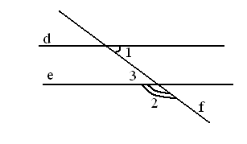
Задачи на закрепление признаков параллельности прямых на готовых чертежах:
Дано: ∠1 =47°, ∠2 = 133°.
Докажите: d ║ с.
16.12.2014
Логинова Н.В. МБОУ «СОШ №16»
20

Slide 21
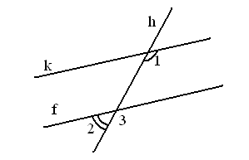
Задачи на закрепление признаков параллельности прямых на готовых чертежах:
Дано: ∠1 =125°, ∠2 =55°.
Докажите: k ║ f.
16.12.2014
Логинова Н.В. МБОУ «СОШ №16»
21

Slide 22
Задачи на закрепление признаков параллельности прямых на готовых чертежах:
d
Доказать: d||a.
а
р
2
3
6
1
7
4
5
8
16.12.2014
Логинова Н.В. МБОУ «СОШ №16»
22

Slide 23
Задачи на закрепление признаков параллельности прямых на готовых чертежах:
Дано: AD=BC, AB=CD.
Доказать: AD ⃦ BC.
B
C
A
D
16.12.2014
Логинова Н.В. МБОУ «СОШ №16»
23

Slide 24
Задачи на закрепление признаков параллельности прямых на готовых чертежах:
D
Доказать: АВ || DF
C
F
A
B
16.12.2014
Логинова Н.В. МБОУ «СОШ №16»
24
16.12.2014
Логинова Н.В. МБОУ «СОШ №16»
24

Slide 25
Задачи на закрепление признаков параллельности прямых на готовых чертежах:
В
Доказать: АВ || CD.
A
О
С
D
16.12.2014
Логинова Н.В. МБОУ «СОШ №16»
25

Slide 26
По данным рисунка найдите угол 1
a
1
b
3
2
с
d
16.12.2014
Логинова Н.В. МБОУ «СОШ №16»
26

Slide 27
Найдите градусную меру каждого угла, изображенного на чертеже
a
b
a
b
с
1
4
с
3
4
2
3
5
6
1
2
5
6
16.12.2014
Логинова Н.В. МБОУ «СОШ №16»
27

Slide 28
Самостоятельная работа
вариант 1 вариант 2
3)
d
3)
d
1
1
2
b
2
b
3
c
3
c
16.12.2014
Логинова Н.В. МБОУ «СОШ №16»
28

Slide 29
Задачи на закрепление признаков параллельности прямых
B
c
a
A
C
D
Через точки A и C проведите
прямые a и c, параллельные
BD. Верно ли, что a ⃦ c?
16.12.2014
Логинова Н.В. МБОУ «СОШ №16»
29

Slide 30

Домашнее задание.
§1, вопросы 1-6.№187, №187
16.12.2014
Логинова Н.В. МБОУ «СОШ №16»
30

